Slide 1
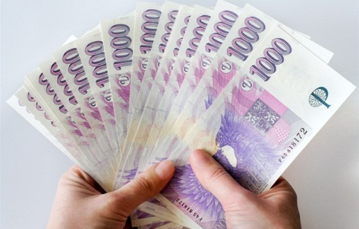
Dotace na územní plány
Porada KÚPK s ÚÚP a pořizovateli ÚPD
Petr Pelech
ORR KÚPK Zelená Lhota 7. - 8. 12. 2017

Slide 2
Možnosti získání dotace
Dotace na územní plány
2 dostupné možnosti
1. krajský program (Plzeňský kraj)
PSOV PK 2018 – Územní plány
přes systém eDotace
http://dotace.plzensky-kraj.cz/verejnost/dotacnititul/437/
ještě není finálně schválen (!)
2. národní program (MMR)
117D0510 Podpora územně plánovacích dokumentací obcí pro rok 2018
http://www.mmr.cz/cs/Uzemni-a-bytova-politika/Uzemni-planovani-a-stavebni-rad/Narodni-program-Podpora-uzemne-planovacich-cinnosti-obci-(1)/Rok-2018-dotacni-titul-Uzemni-plan
přes Dotační informační systém MMR
https://www3.mmr.cz/zad/

Slide 3
Krajský program
Dotace na územní plány
PSOV PK 2018 – Územní plány
Kdo může žádat?
obec PK s počtem obyvatel do 2000
obec na území bývalého VÚ Brdy bez ohledu na počet obyvatel
vyloučeni jsou příjemci dotace v letech 2008 - 2017
Na co lze žádat?
zpracování návrhu ÚP
zpracování vyhodnocení vlivů
zpracování změny ÚP (jen brdské obce)

Slide 4
Krajský program
Dotace na ÚP
PSOV PK 2018 – Územní plány
Jaké jsou podmínky poskytnutí dotace?
ÚP musí být zpracován digitálně, ve vektorové podobě dat, ve struktuře datového modelu PK – toto musí být ve smlouvě
při podání žádosti již musí být schváleno zadání ÚP (je přílohou žádosti) a musí být podepsána smlouva se zpracovatelem
uznávají se náklady jen po 1.1.2018
Kolik mohu získat?
maximálně 80% celkových uzn. nákladů
max. 250 000 Kč / 400 000 Kč (brdské obce)

Slide 5
Krajský program
Dotace na ÚP
PSOV PK 2018 – Územní plány
Jaká jsou hodnotící kritéria?
počet obyvatel obce
umístění obce ve specifické či rozvojové oblasti nebo ose
vymezení záměru ze ZÚR PK
Důležité datumy:
podání žádosti v období 19.1. – 8.2.2018
vydání ÚP = ukončení akce do: října 2022

Slide 6
Národní program
Dotace na územní plány
Dotační titul Územní plán
Kdo může žádat?
všechny obce na území ČR vyjma:
ORP, Prahy, příjemců dotace z IOP či Programu rozvoje venkova
Na co lze žádat?
zpracování návrhu ÚP pro společné jednání včetně případných variant
zpracování vyhodnocení vlivů
zpracování úpravy návrhu pro VP
výdaje na digitální zpracování ÚP

Slide 7
Národní program
Dotace na územní plány
Dotační titul Územní plán
Jaké jsou podmínky poskytnutí dotace?
obec nemá ÚP nebo má ÚPD schválenou před 1.1.2007
při podání žádosti již musí být schváleno zadání ÚP (je přílohou žádosti) a musí být podepsána smlouva se zpracovatelem
doklady o kvalifikaci pořizovatele
uznávají se náklady jen po 1.1.2018
Kolik mohu získat?
maximálně 80% celkových uzn. nákladů
maximálně 400 000 Kč

Slide 8
Národní program
Dotace na územní plány
Dotační titul Územní plán
Jaká jsou hodnotící kritéria?
počet obyvatel obce
umístění obce v hospodářsky problémovém regionu
obec s významným povodňovým rizikem
Důležitá data:
program již běží (od října)
podání žádosti do: 28.12.2017 12:00 hodin
do 3 let od rozhodnutí o poskytnutí dotace musí
ÚP nabýt účinnosti

Slide 9
Vaše dotazy, připomínky, názory...
Dotace na územní plány
ORR KÚPK
Oddělení územního plánování
Petr Pelech
tel.: 377 195 421
petr.pelech@plzensky-kraj.cz

